Slide 1
Budućnost i najnoviji trendovi u metodici treniranja vrhunskog tenisača, od juniora do profesionalca
9. međunarodni Kongres ZTTH , 1.i 2. travnja, 2017.
Nacionalni teniski centar, Zagreb

Slide 2
TENIS SE MIJENJA
Stilovi igre
Brzina
Snaga
Podloge na kojima se igra
Reketi, loptice, materijali
Nove tehnologije, „hawk eye”
Pravila (coaching wta, atp?, match tie break...)

Slide 3
TREND I USPOREDBA S DRUGIM SPORTOVIMA
Rukomet (također promjene pravila, brzi centar, napad na nepostavljenu obranu, 7.igrač itd)
Košarka (Steph Curry, „trice”)
Odbojka (servis u skoku, 132kmh Matey Kaziyski(blg)
Tendencija k ubrzanju igre, brza organizacija, tranzicija, protok lopte i realizacija
Jednosmjerna „cesta”, traženje limita ljudskih sposobnosti

Slide 4
PITANJE ZA SVE PRISUTNE
Postoje 3 moguće skupine odigranih poena u tenisu, baziranih na broju udaraca u poenu
0-4, 5-8, 9+
U postotku, što mislite kako se kreću brojke u vrhunskom tenisu (ne samo Grand slam level!!!)? klip2
Što mislite koje su razlike između ATP i WTA? Klip3 klip5
Da li je trend prisutan i kod mlađih kategorija? (prijedlog za istraživanje)

Slide 5
ŠTO GOVORE BROJKE?
AO 2015-ANALIZA
(O’Shannessy)
BR.U | TIP IZMJENE | M | Ž
0-4 udarca | Kratki poen | 70% | 66%
5-8 udaraca | Srednji poen | 20% | 23%
9+ udaraca | Dugi poen | 10% | 11%

Slide 6
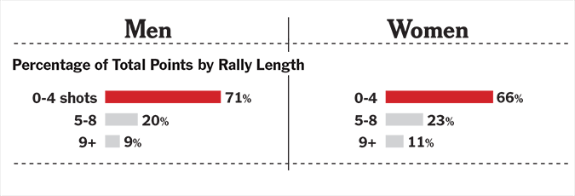
US OPEN 2015- ANALIZA I PODJELA POENA NA BAZI BROJA ODIGRANIH UDARACA

Slide 7
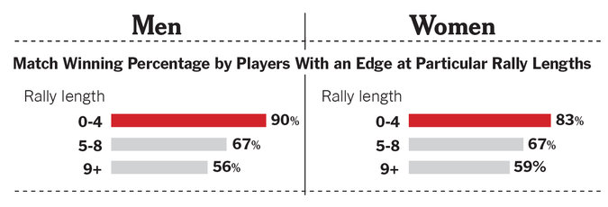
US OPEN 2015 (O’Shannessy)
KORELACIJA IZMEĐU USPJEŠNOSTI U KRATKIM IZMJENAMA I KONAČNOG ISHODA MEČA

Slide 8
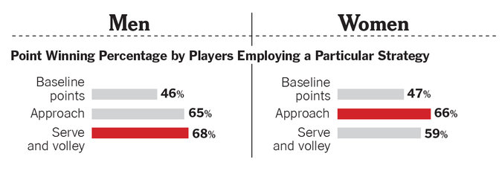
US OPEN 2015- ANALIZA I POSTOTAK DOBIVENIH POENA S OBZIROM NA ODREĐENU TAKTIKU IGRE tj. FAZU POENA

Slide 9
POJEDINAČNI MEČEVI
AO 2016.(„stara” podloga)
20.1.2016., Federer-Dolgopolov (rd2), 63,75,61, prosjek dužine poena=2.49 udaraca
25.1.2016., Raonic-Wawrinka (rd4), 64,63,57,46,63, prosjek dužine poena=2.6 udaraca
26.1.2016., S.Williams-Sharapova (1/4), 64,61, prosjek dužine poena=2.6 udaraca
29.1.2016., Murray-Raonic (1/2), 46,75,67,64,62, prosjek dužine poena=3.58 udaraca

Slide 10
POJEDINAČNI MEČEVI
AO 2017.(„nova” podloga)
1.kolo, S.Williams- B.Bencic, 64,63
0-4 udarca=83% poena (97) 52-45 Serena
5-8 udaraca=15% poena (17) 11-6 Serena
9+ udaraca=2% poena (3) 2-1 Serena
Postotak dobivenih poena s osnovne crte= 49% (27/55)
Uspješnost u „big moments” poenima na servis (30/30 ili deuce)= Serena 4/5, Bencic 3/10
Finale, S.Williams- V.Williams, 64,64
0-4 udarca=80% poena 57-45 Serena
5-8 udaraca=11% poena 8-5 Venus
9+ udaraca= 9% poena 7-5 Serena
Prosjek dužine poena= 3 udarca

Slide 11
METODIKA TRENINGA
Naglasak na otvaranju poena-ključna faza igre
Servis+1udarac
Return+1udarac
Agresivnost i preuzimanje inicijative što ranije
Klip1 klip4

Slide 12
TRENING „OTVARANJA POENA”-PRIORITETI
Prioritet= vježbe TE-TA usmjerenja
Situacijske vježbe, uključen servis+return i prva dva udarca nakon
Kvaliteta izvedbe je glavni uvjet, a to podrazumijeva slijedeće:
PRECIZNOST ODIGRANIH UDARACA
PRIMJEREN TEMPO I KOLIČINA ROTACIJE
INTENZITET I VISOKI POSTOTAK USPJEŠNOSTI klip6

Slide 13
PRIMJERI VJEŽBI U GLAVNOM DIJELU TRENINGA
ZA IGRAČA NA SERVISU
1. i 2.servis na bekend+ 1. udarac agresivno na bekend
1. i 2.servis na forhend+ 1. udarac agresivno na bekend
Sve varijacije smjerova servisa i prvog udarca
ZA IGRAČA NA RETURNU
Return agresivno-duboko u sredinu terena (na prvi servis)+ 1. udarac
Return agresivno- u širinu (na drugi servis)+ 1. udarac

Slide 14
IGRE SA ZADACIMA-OTVARANJE POENA
Servis + maksimalno 3 udarca za poen- slobodno, do 7
„Produženo” servis polje (pozitivan transfer na igru), do 7
Servis + kombinacija 2 udarca- zadani smjer, do 7
„Tko prije 3 zaredom” (3 prva servisa ili 3 kvalitetna returna), igra se na 3 mini seta
Kreativnost trenera pri odabiru i uvođenu novih vježbi u trenažni proces

Slide 15
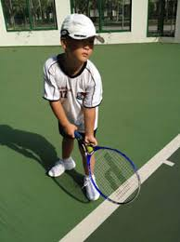
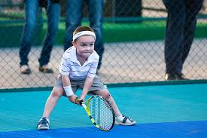
ZAKLJUČAK
Da li dovoljno radimo na segmentu igre koji je očigledno od krucijalnog značenja za uspjeh u teniskom meču?
Edukacija trenera- igrača
Shvaćanje teniske igre i njenih specifičnosti treba razvijati kod igrača VEĆ U NAJMLAĐIM KATEGORIJAMA

